Slide 1




2025
基于嵌入式AI的加速器电源实时PHM系统设计与实现
Design and Implementation of a Real-Time PHM System for Accelerator Power Supplies Based on Embedded AI
主讲人
李然
时间
2025.02
导师
齐欣
课题组
电源组

Slide 2
目录
01
研究背景与动机
(Context & Motivation)
04
大规模电源协同与风险评估
(System-Level Strategy)
02
嵌入式AI平台构想
(Core Concept)
05
预期成果与挑战 (Expected Outcomes & Challenges)
03
轻量化AI方法
(AI Methodology)
06
问题讨论
(Call for Discussion)

Slide 3
01
PART
研究背景与动机
(Context & Motivation)
基于嵌入式AI的加速器电源实时PHM系统设计与实现

Slide 4
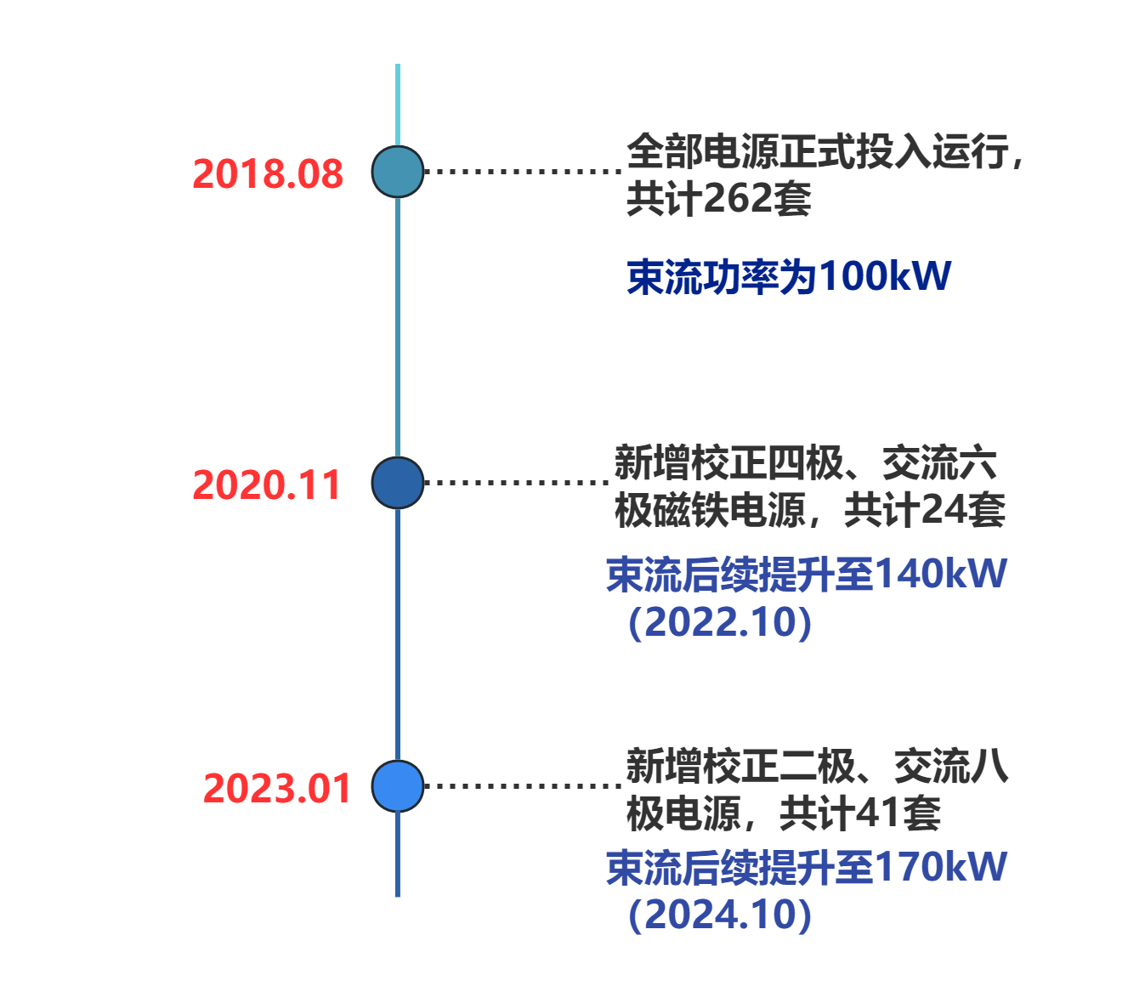
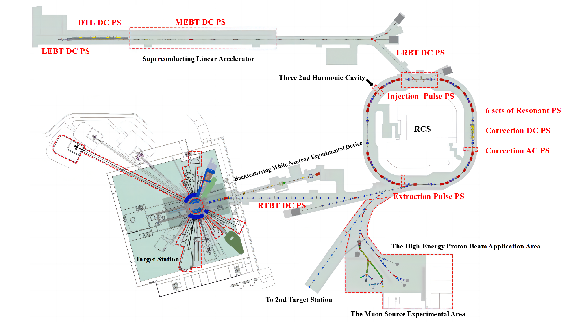
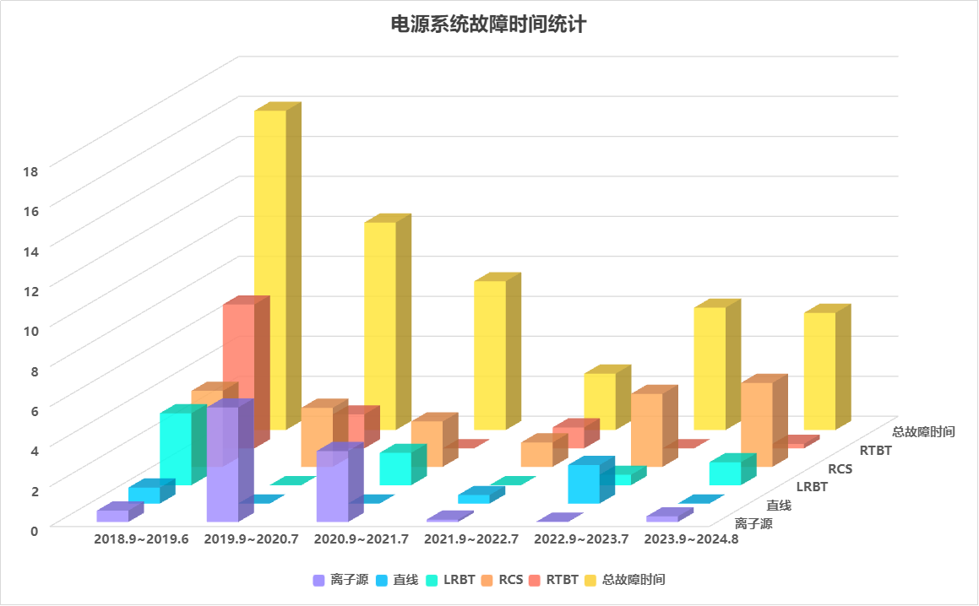
电源系统介绍
为各类磁铁(二极、四极、校正磁铁等)提供精确的励磁电流，用于控制粒子运动轨道和束团约束。
目前采用Altera数字控制器DPSCM作为电源系统控制。
1.6GeV RCS
CSNS-Ⅱ
CSNS电源系统分布
CSNS电源系统规模不断扩大，超过300台（HEPS电源近3000台，光源规模远大于质子加速器）
电源系统常规电源故障时间统计

Slide 5
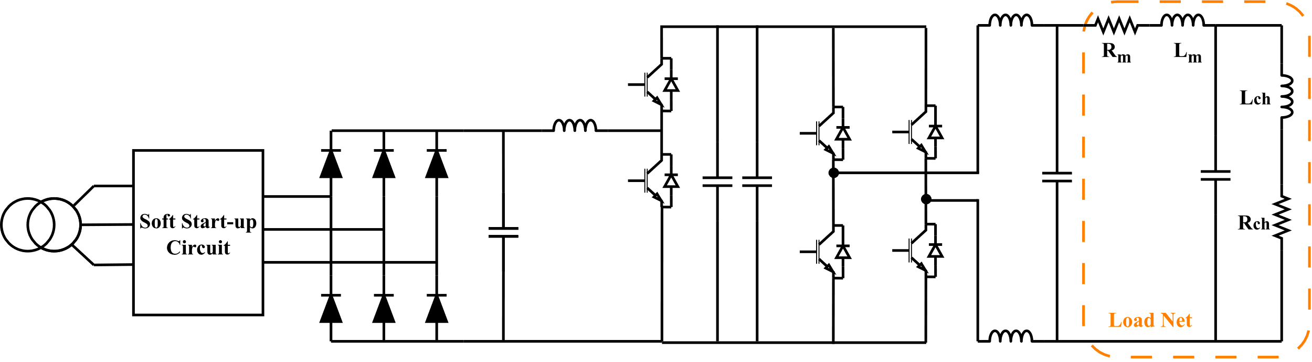
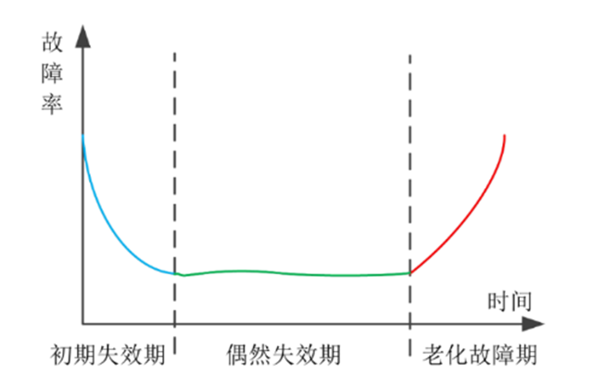
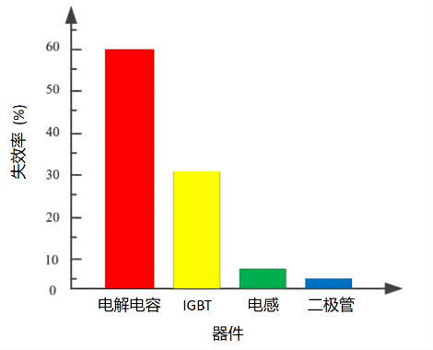
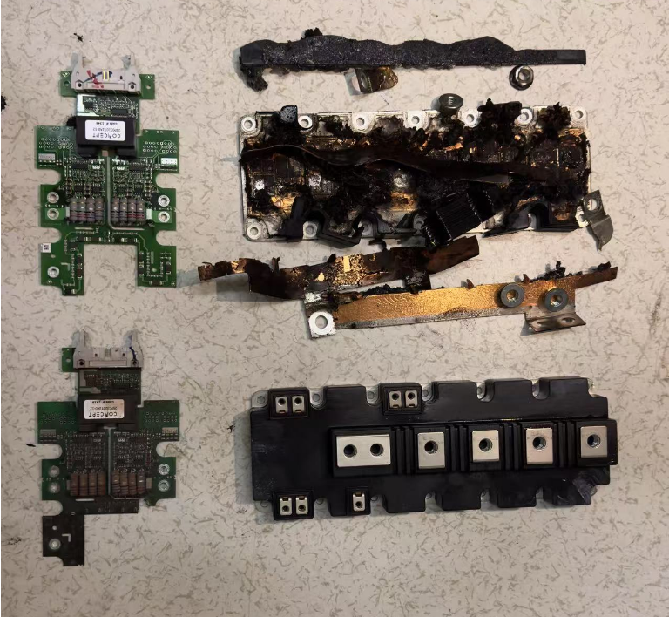
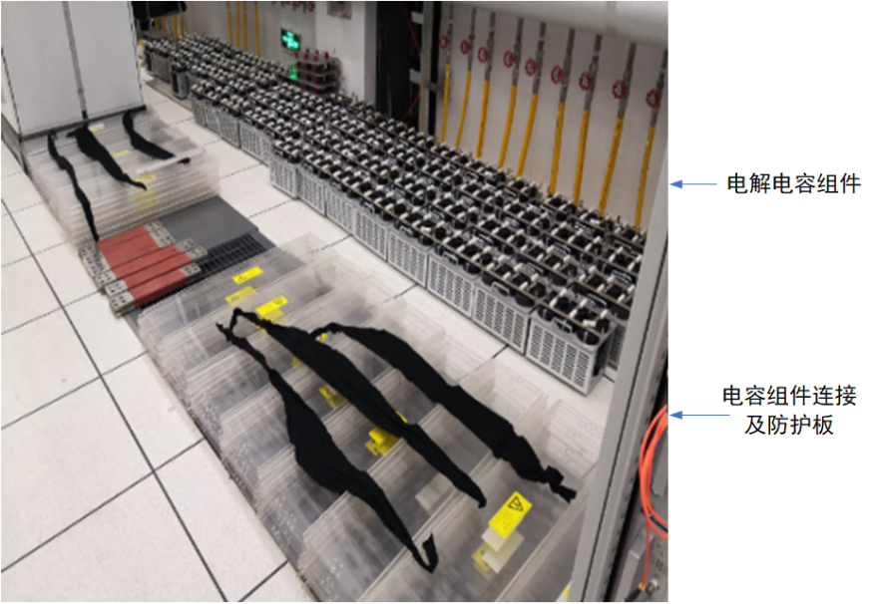
电源系统介绍
易失效元器件：二极管、MOSFET、IGBT等开关管；另外，母线电容是关键功率器件，需关注老化过程。
直流母线电容为电解电容，在加速器电源中主要起到平衡功率，连接两级变流器，平滑电压波动等作用。
AC
DC
AC
PFC（整流、BOOST）+滤波电路
母线电容+H桥
一般直流电源拓扑结构
动态电源拓扑结构
Notes:
主磁铁电源设备中直流母线电容为电解电容，在加速器电源中主要起到平衡功率，连接两级变流器，平滑电压波动等作用。一旦器件失效将会对电源稳定运行产生严重影响，甚至会对电源系统造成巨大损失，从而影响加速器供束效率。

Slide 6
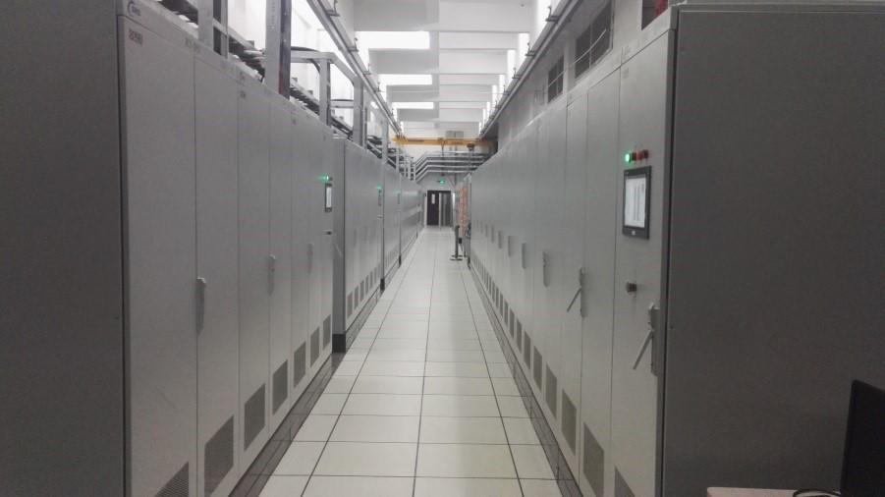
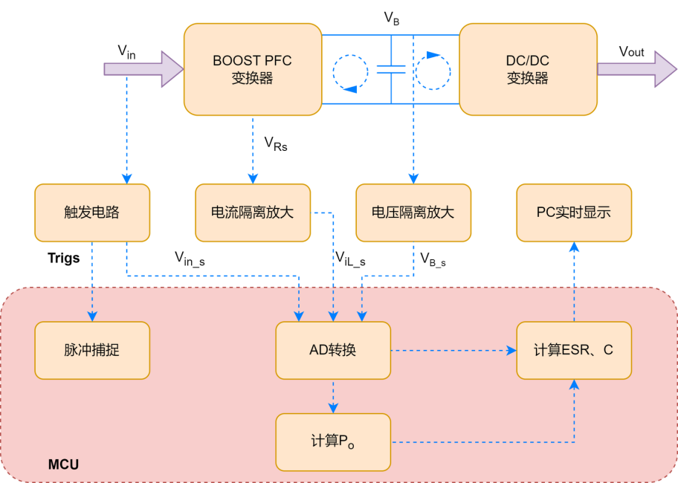
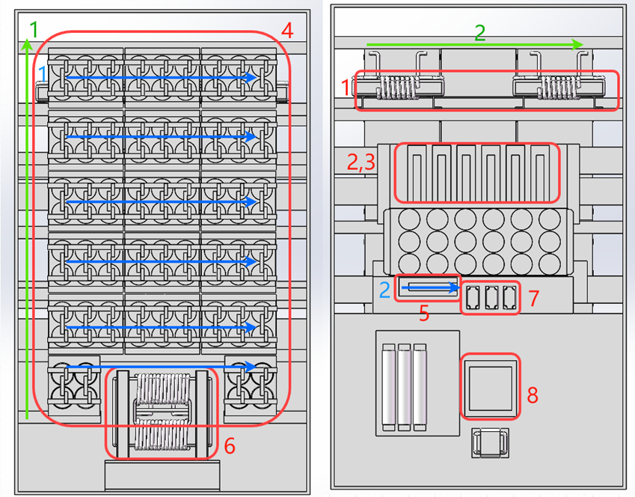
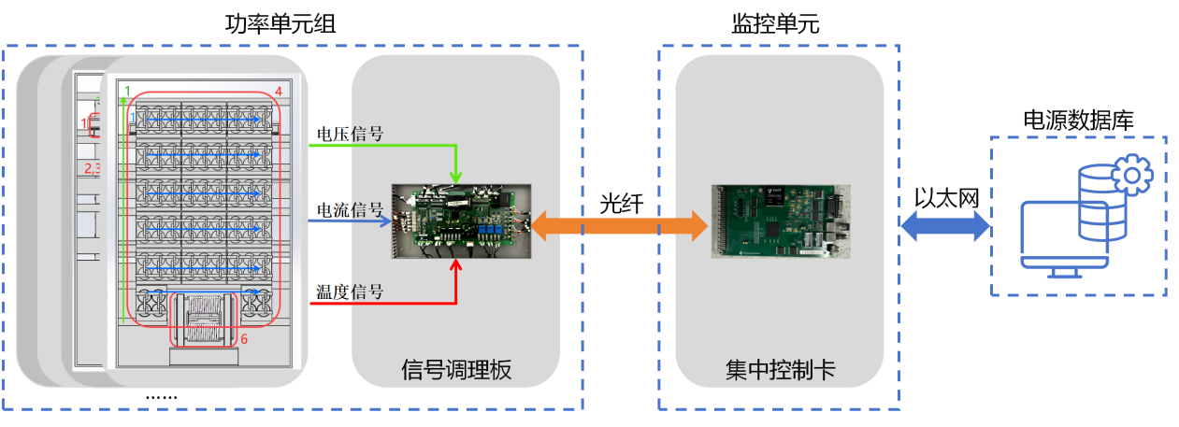
电源系统介绍
表1 单电源功率柜状态监控信号统计表
注：（20ms周期内采样40~200个点，每个点数据4字节）
6台RCS主磁铁电源电解电容、功率开关IGBT、主接触器和滤波电感等关键元器件多达780路状态和环境参数等数据。
Notes:
初步目标：通过对6台RCS主磁铁电源电解电容、功率开关IGBT、主接触器和滤波电感等关键元器件多达780路状态和环境参数数据的实时采集、数据处理、通信传输和数据存储，能够积累大量的运行数据。这些数据不仅用于日常的维护和故障诊断，也为长期的故障预测研究提供了宝贵基础。在未来，基于这些数据的深入分析和学习，期待能够发展出更高效的预测技术，实现对设备故障隐患的高效精准定位。这将极大地提升系统的可靠性和安全性，同时降低运行维护时间和人力投入，从而提高运行和维护效率。

Slide 7

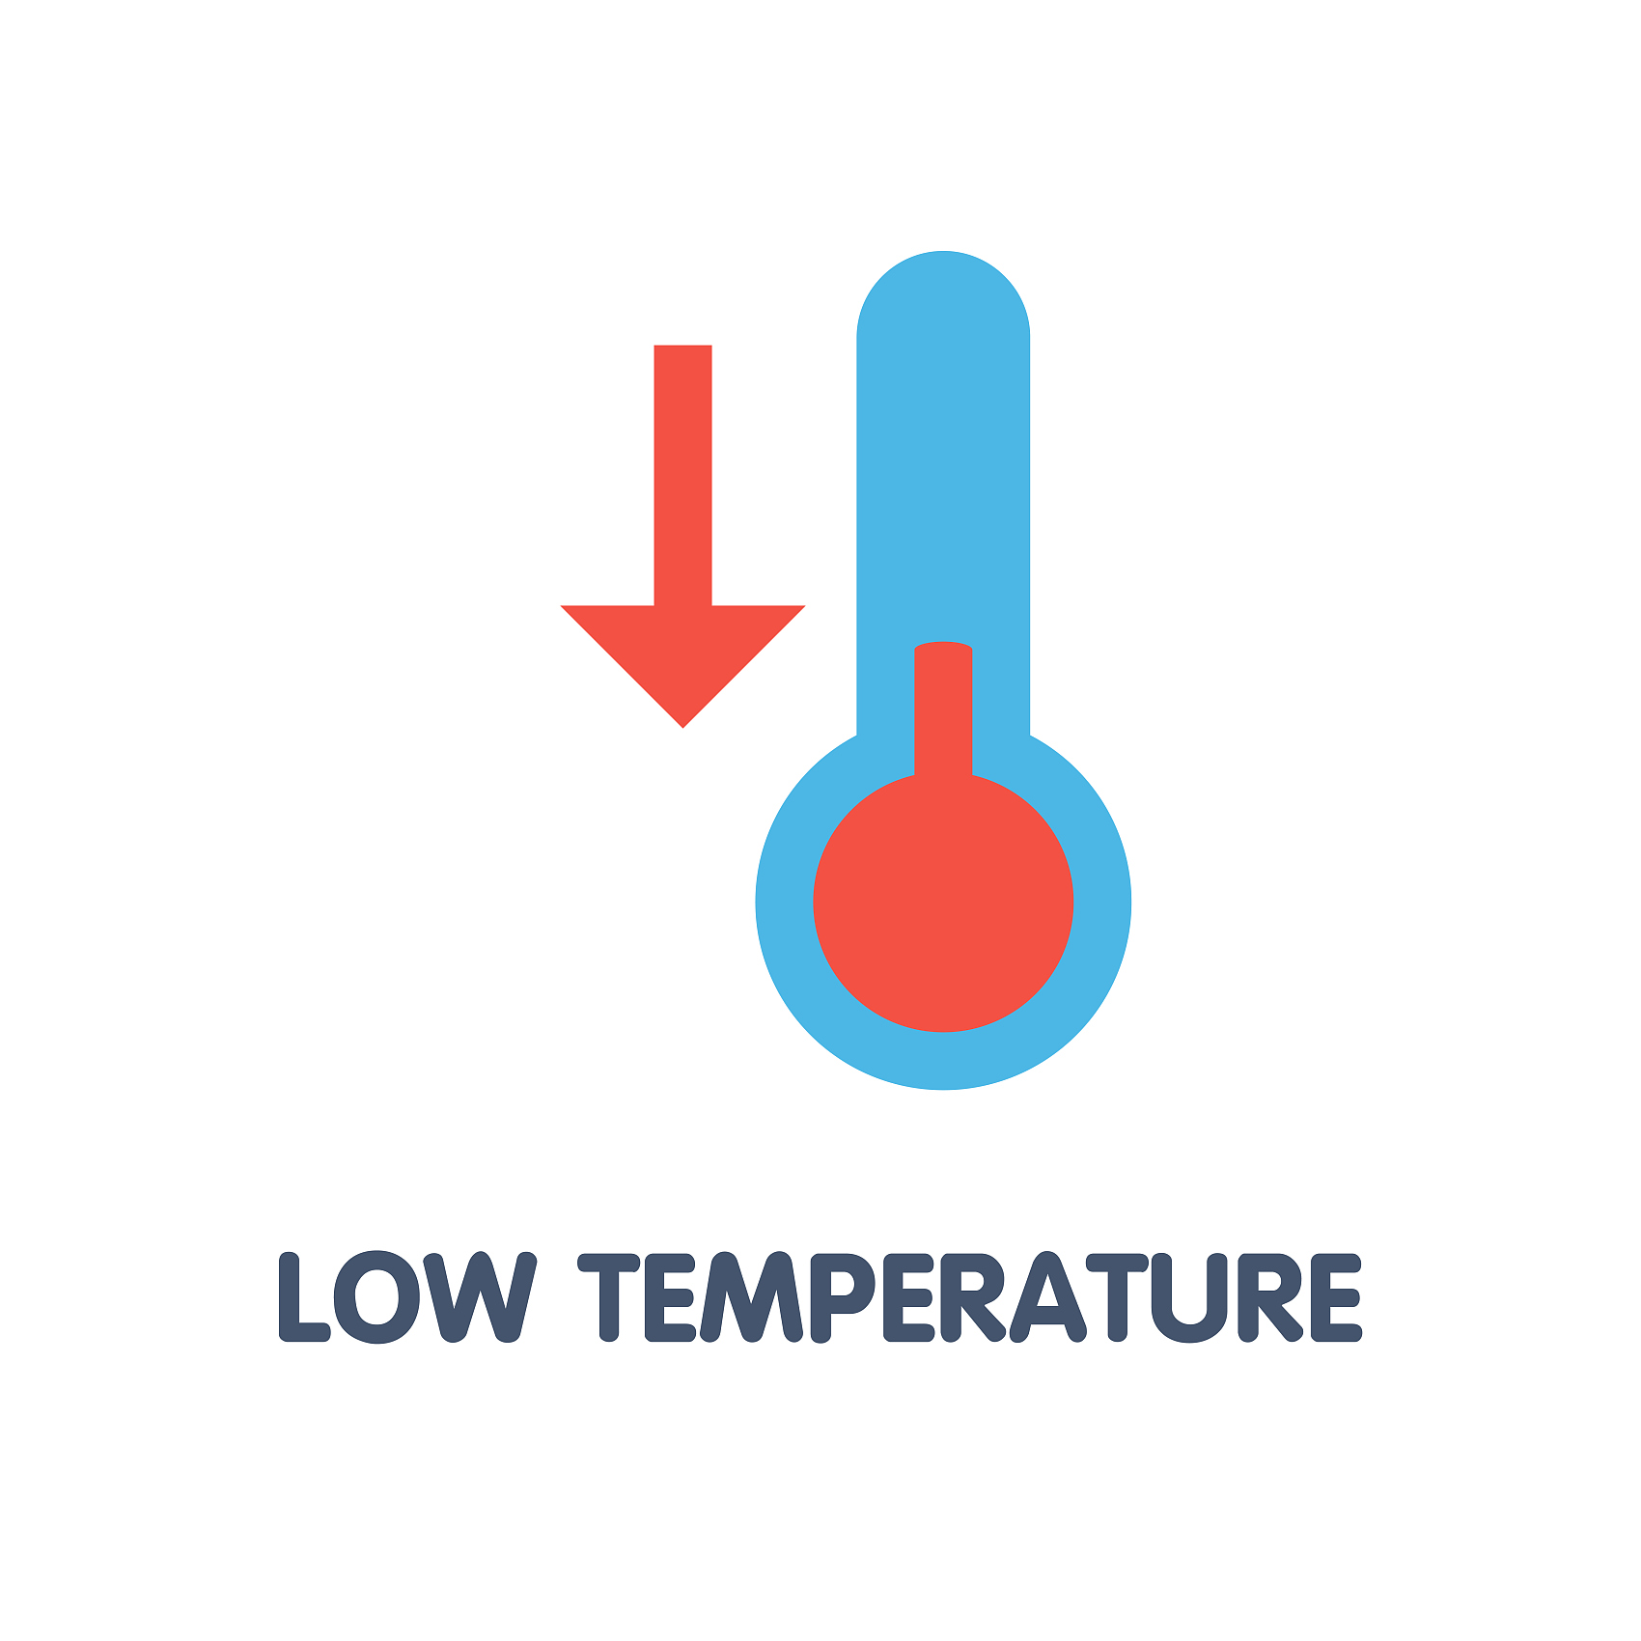
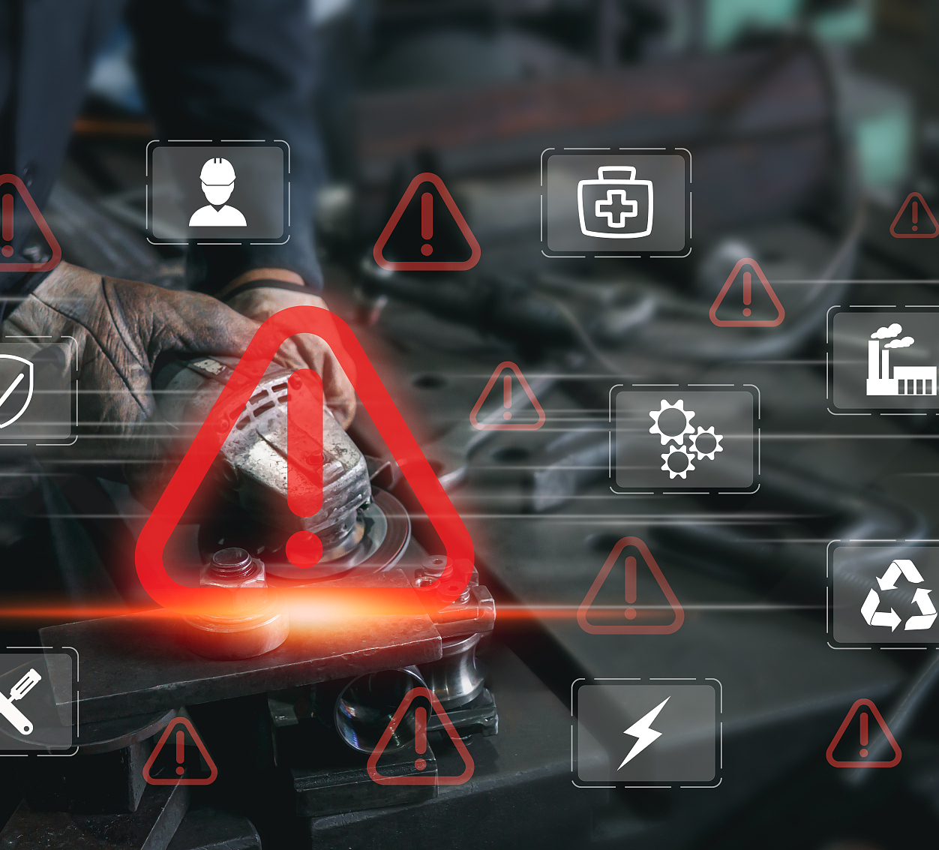
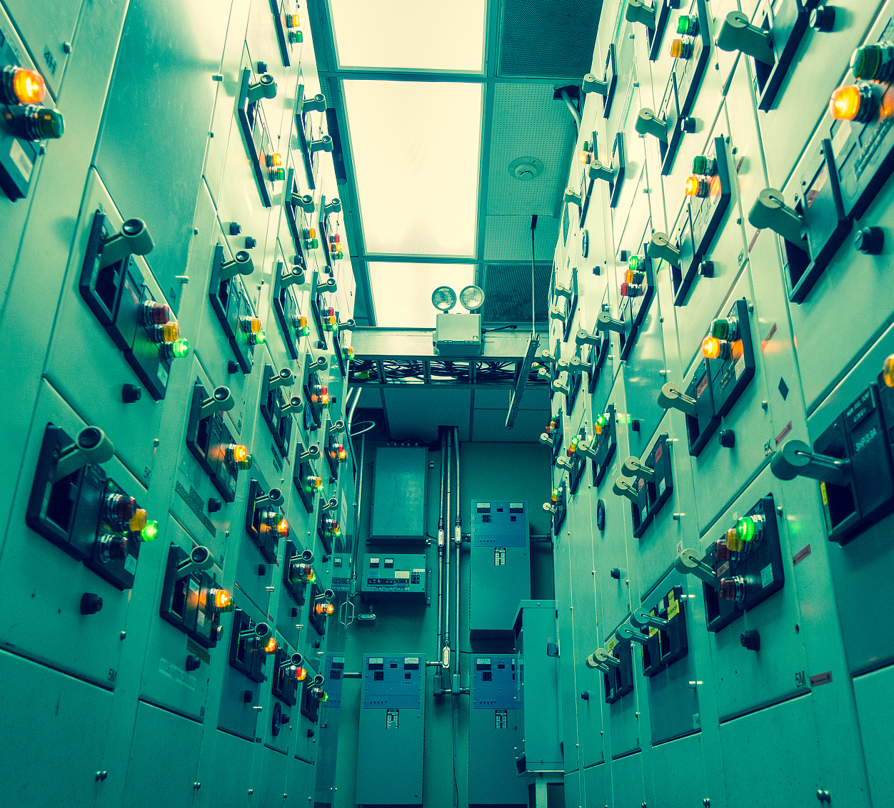

研究现状
传统运行维护方法：
定期维护的局限性
传统基于固定周期的定期维护方法无法动态适配器件老化，无法有效应对设备状态的实时变化。
阈值报警的不足
单一参数阈值报警机制，例如IGBT仅当结温超过150℃时触发报警，无法捕捉到设备早期的渐变故障，存在较大的漏检风险。
实时性不足的问题
由于依赖人工巡检，周期较长，导致故障发现和处理的实时性不足，难以及时响应设备的突发状况。
协同性缺失的现状
在拥有300多个电源独立监控的环境中，缺乏系统级的风险评估机制，导致无法有效协同各个监控点，进行整体的风险管理。
误报率高的原因
现有维护方法受环境干扰影响较大，如电网波动等瞬态异常容易引发误触发报警，从而导致误报率高，增加了维护工作的复杂度。

Slide 8
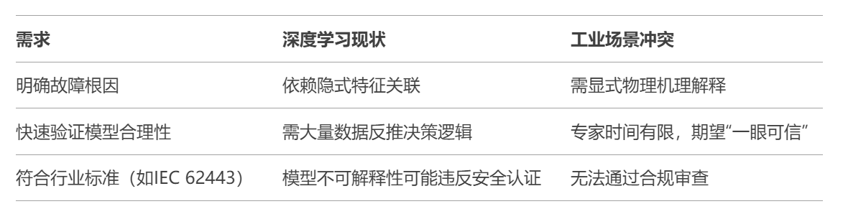
研究现状
现有AI-PHM技术瓶颈：
01
02
云端PHM
复杂模型
云端PHM依赖服务器，延迟高，不适应实时控制需求。
无法满足加速器电源系统对实时性的严格要求。
ResNet/Transformer参数量大（>1M），无法嵌入式部署。
调研方案功耗>15W，不适用于资源受限的嵌入式环境。
03
04
现有AI-PHM的典型矛盾
待突破问题
边缘侧轻量化：需平衡模型精度与资源消耗。
多源数据融合：电 - 热 等物理参数的跨模态关联分析。
可解释性缺失：黑箱模型阻碍工业领域信任。
Notes:
什么是可解释性缺失？
黑箱模型特性：深度学习模型通过多层非线性变换提取特征，其内部决策逻辑复杂且不透明。例如：
LSTM预测电容ESR退化时，无法直接解释哪些时间点的纹波电流数据对预测结果影响最大。
CNN分类IGBT故障时，难以说明波形中的哪些局部特征被判定为异常。
结果不可追溯：模型输出（如“高危预警”）缺乏明确的物理或工程依据支撑，仅依赖数据统计关联性
2. 为什么在PHM中至关重要？
工业信任问题：
维护工程师需明确故障根因（如“ESR超标因高频纹波电流累积”），但黑箱模型只能提供“概率预警”，导致决策犹豫。
安全合规需求：
核设施、医疗加速器等场景要求故障分析可审计，模型需通过因果性验证而非仅统计相关性。
模型优化瓶颈：
若模型误报，无法通过可解释性定位问题（如数据偏差、特征选择错误），迭代效率低下。

Slide 9
现状总结与目标
大规模电源系统运维难题
大型加速器电源系统超300台设备，人工巡检耗时费力，成本高昂。
传统运维难以精准预判故障，级联故障风险高，影响系统稳定运行。
关键器件失效模式剖析
电解电容ESR退化，导致纹波电流异常，影响电源输出稳定性。
IGBT热失效出现，开关损耗增加，威胁系统安全，需提前预警。
实时监测→早期预警→系统级健康管理
愿景目标展望
嵌入式AI赋能PHM，实现从被动响应到预测性维护的转变。
实时监测设备健康，早期预警故障，构建系统级健康管理架构。

Slide 10
02
PART
嵌入式AI平台构想
(Core Concept)
基于嵌入式AI的加速器电源实时PHM系统设计与实现

Slide 11
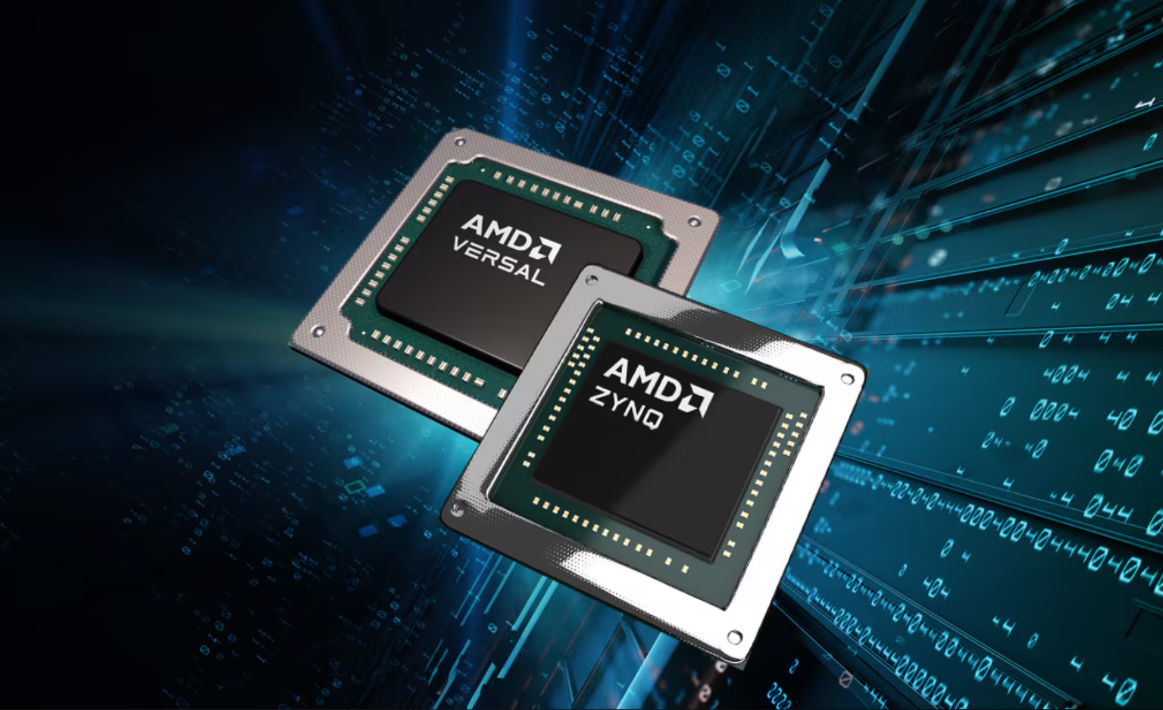
硬件架构升级
FPGA+ARM异构平台
开发新的数字控制器，构建FPGA+ARM异构平台，提升处理能力。
FPGA负责高速信号采集，ARM承担AI推理任务，协同高效运行。
关键能力突破
数据驱动价值挖掘
实现100kHz采样率的实时信号处理，精准捕捉设备运行数据。
边缘AI推理延迟控制在ms级别以内，低功耗，满足实时性要求。
纹波电流频谱反映电容健康，IGBT瞬态电压/结温关联开关损耗。
数据驱动实现预测性维护，降低运维成本，提升系统可靠性。

Slide 12
关键参数选择逻辑
Why These Data Matter: From Signals to Decisions？
纹波电流频谱
01
物理意义：电容ESR退化的频域表征。
故障关联性：ESR增加20%，电容寿命终结。
突破传统单阈值限制
IGBT瞬态电压
通过多参数耦合分析识别隐性故障，提升故障诊断精度。
02
物理意义：开关损耗的直接反映。
故障关联性：电压过冲导致器件击穿风险增加。
量化健康状态
引入健康评分（HIS）替代二值化报警，实现精细化健康管理。
03
结温时序
物理意义：热疲劳累积效应。
故障关联性：温度波动加速焊线层裂化。

Slide 13
03
PART
轻量化AI方法
(AI Methodology)
基于嵌入式AI的加速器电源实时PHM系统设计与实现

Slide 14


算法选型分析
剪枝LSTM(长短期记忆网络)
1D-CNN（一维卷积神经网络）
知识蒸馏
优势：时序建模能力强，参数量可控。
局限性：长期记忆衰减问题。
选择理由：适配电容ESR渐变退化特性。
优势：局部特征提取高效，适合波形分类。
局限性：需人工设计卷积核尺寸。
选择理由：匹配IGBT瞬态脉冲的短时特征。
优势：压缩模型尺寸，保留教师模型精度。
局限性：依赖高质量教师模型。
选择理由：解决ARM核算力瓶颈。
拒绝的方案：
Transformer
传统SVM
自注意力机制计算开销过大，不适合嵌入式部署。
特征工程依赖专家经验，泛化性不足，无法满足动态需求。

Slide 15
算法选型分析
剪枝LSTM(长短期记忆网络)
方法 | ESR 建模问题 | LSTM 优势
多项式拟合 | 无法捕捉长期趋势，对突变敏感 | 自适应时序记忆，抗噪声
支持向量机（SVM） | 高维时序数据计算复杂度高 | 天然处理序列数据，参数效率高
传统RNN（循环神经网络） | 长期依赖丢失（梯度消失） | 细胞状态保留关键退化信息
1D-CNN（一维卷积神经网络）
方法 | IGBT 瞬态脉冲处理问题 | 1D-CNN 优势
阈值检测法 | 易受噪声干扰，无法识别形态变化 | 抗噪声，自适应学习形态特征
傅里叶变换 | 丢失时域局部信息 | 保留时域局部性，直接建模尖峰
LSTM/RNN | 计算复杂，对短时特征不敏感 | 轻量化，专注局部时序模式
Notes:
1. 时序记忆能力 → 捕捉长期退化趋势
传统方法问题：
使用线性回归、ARIMA 等模型时，难以建模数月甚至数年的缓慢退化趋势（长期依赖断裂）。
LSTM 优势：
细胞状态（Cell State） 持续传递关键退化特征（如“过去 100 小时高温导致 ESR 增速加快”），避免信息丢失。
遗忘门 自动过滤短期噪声（如某次突加载荷的瞬时波动），聚焦长期退化主因。
2. 多变量非线性建模 → 融合多物理场因素
退化驱动因素：
ESR 变化受电压、温度、纹波电流、工作时间等多参数非线性耦合影响。
LSTM 处理方式：
将多参数作为输入序列（如 [温度, 电流, 工作时间]），通过门控机制自动学习参数间的复杂关系。
示例：高温（输入1）叠加高纹波电流（输入2）→ LSTM 预测 ESR 加速上升。
3. 抗噪声干扰 → 鲁棒性预测
实际场景：
传感器数据存在噪声，且电容工况可能突变（如负载跳变）。
LSTM 应对：
输入门 抑制异常点干扰（如某次温度采样错误）。
遗忘门 选择性忽略突发工况的短期影响（如负载突增仅导致 ESR 瞬时波动）。

Slide 16
算法选型分析
剪枝LSTM(长短期记忆网络)
退化本质：电容老化（如电解液干涸、电极腐蚀）→ ESR 随时间逐渐上升 → 性能衰退（发热增加、滤波能力下降）
电容 ESR 渐变退化的特点
关键特性：时序依赖性：ESR 变化是长期累积的结果（如连续高温加速老化）。
    非线性：退化速率受负载电流、温度、电压等多因素耦合影响。
    噪声干扰：实际测量数据包含随机波动（如传感器噪声、工况变化）。
时序记忆能力 → 捕捉长期退化趋势
细胞状态（Cell State） 持续传递关键退化特征（如“过去 100 小时高温导致 ESR 增速加快”），避免信息丢失。
遗忘门 自动过滤短期噪声（如某次突加载荷的瞬时波动），聚焦长期退化主因。
多变量非线性建模 → 融合多物理场因素
为什么 LSTM 适配 ESR 退化建模？
ESR 变化受电压、温度、纹波电流、工作时间等多参数非线性耦合影响。
将多参数作为输入序列（如 [温度, 电流, 工作时间]），通过门控机制自动学习参数间的复杂关系。
示例：高温（输入1）叠加高纹波电流（输入2）→ LSTM 预测 ESR 加速上升。
抗噪声干扰 → 鲁棒性预测
传感器数据存在噪声，且电容工况可能突变（如负载跳变）。
输入门 抑制异常点干扰（如某次温度采样错误）。
遗忘门 选择性忽略突发工况的短期影响（如负载突增仅导致 ESR 瞬时波动）。
Notes:
1. 时序记忆能力 → 捕捉长期退化趋势
传统方法问题：
使用线性回归、ARIMA 等模型时，难以建模数月甚至数年的缓慢退化趋势（长期依赖断裂）。
LSTM 优势：
细胞状态（Cell State） 持续传递关键退化特征（如“过去 100 小时高温导致 ESR 增速加快”），避免信息丢失。
遗忘门 自动过滤短期噪声（如某次突加载荷的瞬时波动），聚焦长期退化主因。
2. 多变量非线性建模 → 融合多物理场因素
退化驱动因素：
ESR 变化受电压、温度、纹波电流、工作时间等多参数非线性耦合影响。
LSTM 处理方式：
将多参数作为输入序列（如 [温度, 电流, 工作时间]），通过门控机制自动学习参数间的复杂关系。
示例：高温（输入1）叠加高纹波电流（输入2）→ LSTM 预测 ESR 加速上升。
3. 抗噪声干扰 → 鲁棒性预测
实际场景：
传感器数据存在噪声，且电容工况可能突变（如负载跳变）。
LSTM 应对：
输入门 抑制异常点干扰（如某次温度采样错误）。
遗忘门 选择性忽略突发工况的短期影响（如负载突增仅导致 ESR 瞬时波动）。

Slide 17
算法选型分析
IGBT 瞬态脉冲特点：
  关键信息集中在极短时间内（如开关瞬间的微秒级尖峰）。
  特征形态固定（如电压过冲、电流上升沿斜率）。
1D-CNN 的适配性：
  局部卷积核：通过滑动窗口直接提取短时波形特征（如尖峰、震荡），无需依赖全局时间序列。
1D-CNN（一维卷积神经网络）
短时特征捕捉 → 卷积核的局部感知优势
由于实际情况中，IGBT 信号常伴随高频噪声（如开关噪声、EMI干扰），传统阈值法易误判。
CNN特点：
多级卷积层：浅层卷积提取基础波形，深层卷积融合特征并抑制噪声。
池化层（Max-Pooling）：保留显著特征（如尖峰幅值），忽略低幅噪声。
高频噪声抑制 → 卷积的滤波特性
计算效率高 → 适合实时监测
在需要高采样率满足在线故障检测且硬件资源受限（如嵌入式系统）条件下，
1D-CNN 的优势：
权值共享：同一卷积核遍历全序列，参数量远小于全连接网络。
并行计算：GPU/FPGA 加速下可实现微秒级响应。
Notes:
1. 时序记忆能力 → 捕捉长期退化趋势
传统方法问题：
使用线性回归、ARIMA 等模型时，难以建模数月甚至数年的缓慢退化趋势（长期依赖断裂）。
LSTM 优势：
细胞状态（Cell State） 持续传递关键退化特征（如“过去 100 小时高温导致 ESR 增速加快”），避免信息丢失。
遗忘门 自动过滤短期噪声（如某次突加载荷的瞬时波动），聚焦长期退化主因。
2. 多变量非线性建模 → 融合多物理场因素
退化驱动因素：
ESR 变化受电压、温度、纹波电流、工作时间等多参数非线性耦合影响。
LSTM 处理方式：
将多参数作为输入序列（如 [温度, 电流, 工作时间]），通过门控机制自动学习参数间的复杂关系。
示例：高温（输入1）叠加高纹波电流（输入2）→ LSTM 预测 ESR 加速上升。
3. 抗噪声干扰 → 鲁棒性预测
实际场景：
传感器数据存在噪声，且电容工况可能突变（如负载跳变）。
LSTM 应对：
输入门 抑制异常点干扰（如某次温度采样错误）。
遗忘门 选择性忽略突发工况的短期影响（如负载突增仅导致 ESR 瞬时波动）。

Slide 18
04
PART
大规模电源协同与风险评估 (System-Level Strategy)
基于嵌入式AI的加速器电源实时PHM系统设计与实现

Slide 19
加速器电源系统风险类型与影响
加速器级联故障传播
大规模电源数据同步失效
排除
局部过载引发的隐性风险
场景描述
某谐振电源IGBT失效，引发电源故障，导致整个加速器停机。
风险特征
停机代价：实验中断（小时级恢复）、设备重启成本、束流品质受损
设计矛盾：虽然单机故障隔离机制完善，但超3000台电源的协同保护逻辑复杂度指数级上升。
风险影响
级联故障可能导致大规模停机，严重影响加速器运行效率，增加运行、维修成本。
场景描述
边缘节点通信延迟，导致中心误判健康状态，错误隔离正常电源。
风险特征
时间同步偏差ms量级，可能导致故障定位误差。
常见诱因：网络拥塞、电磁干扰。
风险影响
数据同步失效会降低系统可靠性，增加误操作风险，影响整体运维效率。
实际设计
电源系统内部电源在设计之初，完成了负载均流，不会导致器件长期超温排除该隐性风险。
电源系统的级联故障传播
实际设计
电源系统针对每台电源，都考虑故障时的能量泄放，不会导致电网波动，不会造成电源系统内部的级联故障。，
Notes:
数字孪生是通过对物理实体（如加速器电源）的多维度建模，结合实时传感器数据与仿真技术，构建与物理设备完全映射的虚拟镜像。其本质是物理世界与数字世界的动态双向交互系统。在加速器电源PHM系统中的核心作用
1. 实时监测与动态仿真
功能：
将嵌入式AI平台采集的实时数据（如纹波电流、IGBT结温）同步到数字孪生模型，通过物理仿真验证数据合理性。
示例：
电容ESR实时值 → 孪生模型仿真纹波电流波形 → 与实际测量值对比 → 检测传感器异常。
IGBT开关瞬态电压 → 基于器件物理特性的开关损耗仿真 → 预测热累积趋势。
2. 故障预测与根因分析
功能：
在虚拟环境中注入故障模式（如电容容值衰减、IGBT焊层脱落），结合AI预测结果验证故障逻辑。
示例：
当LSTM模型预测电容ESR超标时，数字孪生可回溯历史数据，定位高频工况是主因（如某次电网波动导致纹波电流激增）。
3. 系统级故障传播推演
功能：
构建多电源系统的数字孪生网络，模拟单点故障在300+电源中的级联效应。
示例：
某直流电源IGBT失效 → 孪生模型推演电网谐波污染扩散路径 → 提前隔离高风险子集群。
4. 维护策略优化
功能：
基于孪生模型预测不同维护方案（如更换电容优先级）对系统可靠性的长期影响。
示例：
对比“立即更换3台预警电源”与“2周后批量更换”两种策略的成本与风险，生成最优决策。

Slide 20
通信架构设计
层级通信架构
风险评估逻辑构建
系统级协同优化
层级通信架构：边缘CAN总线、区域TSN、中心MQTT。
数据聚合延迟小于200ms，满足300节点规模的实时数据传输。
单节点健康评分，基于图网络传播分析生成风险热力图。
探索故障传播概率量化方法，评估数字孪生技术的支撑需求。
实现多电源协同工作，优化整体系统性能。
基于风险评估结果，制定针对性的维护策略。
Notes:
数字孪生是通过对物理实体（如加速器电源）的多维度建模，结合实时传感器数据与仿真技术，构建与物理设备完全映射的虚拟镜像。其本质是物理世界与数字世界的动态双向交互系统。在加速器电源PHM系统中的核心作用
1. 实时监测与动态仿真
功能：
将嵌入式AI平台采集的实时数据（如纹波电流、IGBT结温）同步到数字孪生模型，通过物理仿真验证数据合理性。
示例：
电容ESR实时值 → 孪生模型仿真纹波电流波形 → 与实际测量值对比 → 检测传感器异常。
IGBT开关瞬态电压 → 基于器件物理特性的开关损耗仿真 → 预测热累积趋势。
2. 故障预测与根因分析
功能：
在虚拟环境中注入故障模式（如电容容值衰减、IGBT焊层脱落），结合AI预测结果验证故障逻辑。
示例：
当LSTM模型预测电容ESR超标时，数字孪生可回溯历史数据，定位高频工况是主因（如某次电网波动导致纹波电流激增）。
3. 系统级故障传播推演
功能：
构建多电源系统的数字孪生网络，模拟单点故障在300+电源中的级联效应。
示例：
某直流电源IGBT失效 → 孪生模型推演电网谐波污染扩散路径 → 提前隔离高风险子集群。
4. 维护策略优化
功能：
基于孪生模型预测不同维护方案（如更换电容优先级）对系统可靠性的长期影响。
示例：
对比“立即更换3台预警电源”与“2周后批量更换”两种策略的成本与风险，生成最优决策。

Slide 21
层级通信架构
CAN总线 | 边缘层（单机） | 高实时性（延迟<2ms） | 带宽低（≤1Mbps） | 适合电源控制器间短距可靠通信
TSN | 区域层（子集群） | 确定性延迟（μs级同步） | 需专用交换机 | 保障20台子集群的精确时序分析
MQTT | 中心层（全局） | 高扩展性（支持300+节点） | 依赖TCP/IP（延迟波动） | 实现跨区域数据聚合与云边协同
Notes:
边缘层使用CAN总线快速上报状态，区域层通过TSN同步数据以分析子集群内的故障传播，中心层通过MQTT整合全局数据并生成维护策略

Slide 22
风险评估核心逻辑
输入数据
评估方法
图神经网络（GNN）建模：节点特征包括健康评分、负载率、历史故障次数；边权重为电源间电气耦合强度。
传播模拟：虚拟注入故障，计算受影响节点概率，生成风险排名。
单电源健康评分（0- 100）。
拓扑连接权重（电流耦合度、物理距离）。
输出决策
输出高危节点清单（Top 10风险电源）。
推荐隔离/降载策略，降低系统风险。
Notes:
需要进一步解释GNN的原理及其在此场景中的优势，比如能够建模电源节点之间的依赖关系，预测故障传播路径。

Slide 23
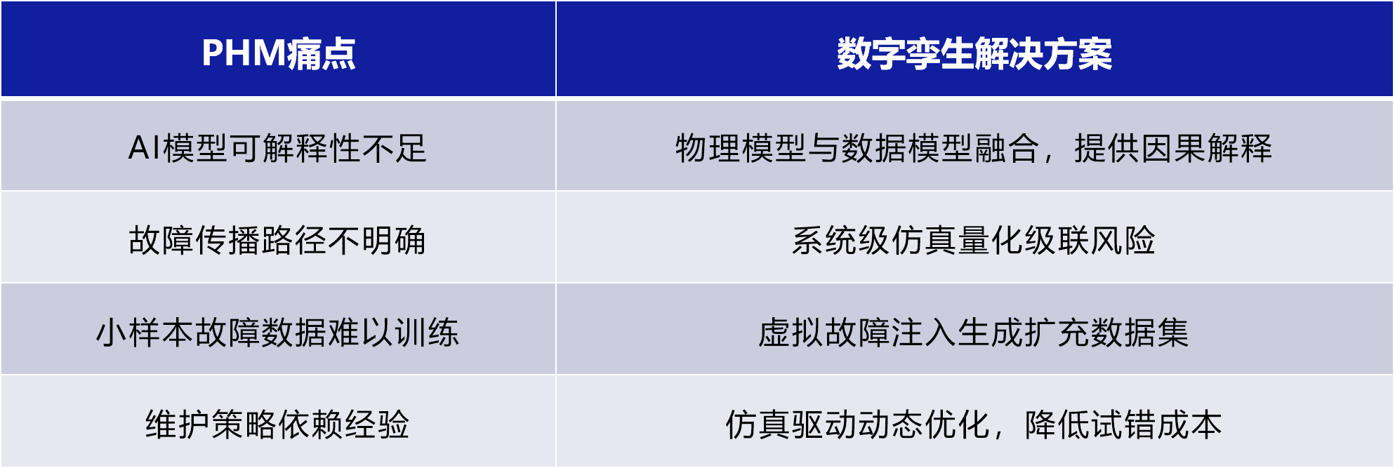
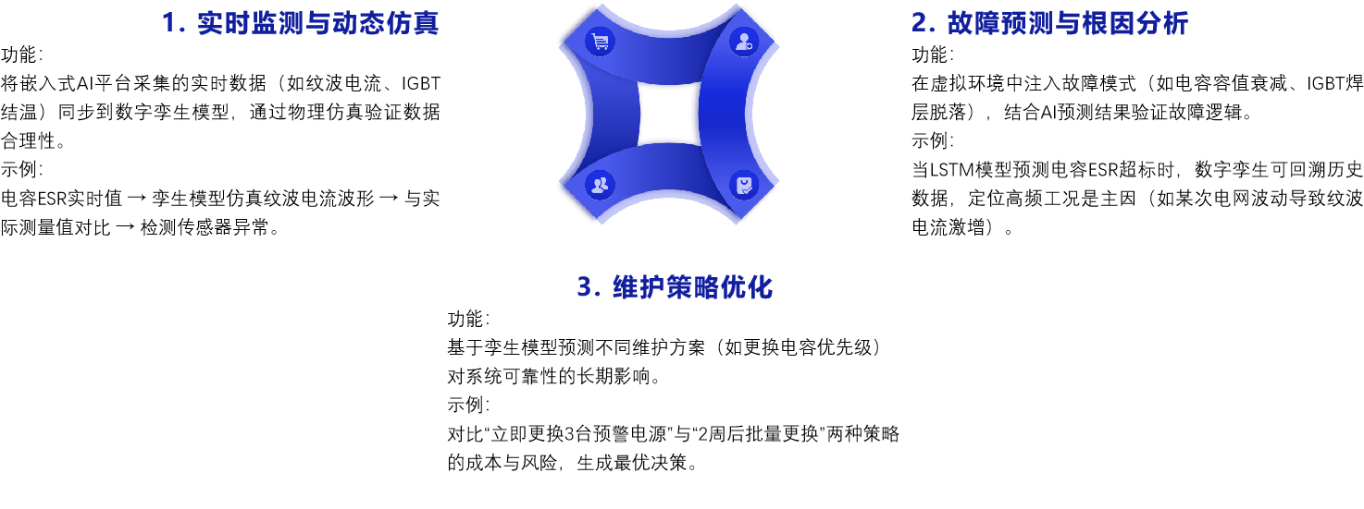
风险评估核心逻辑
表2 数字孪生技术对现有嵌入式PHM系统的增强价值
数字孪生技术（digital twins）
通过对物理实体（如加速器电源）的多维度建模，结合实时传感器数据与仿真技术，构建与物理设备完全映射的虚拟镜像。其本质是物理世界与数字世界的动态双向交互系统。
Notes:
在加速器电源PHM系统中的核心作用
1. 实时监测与动态仿真
功能：
将嵌入式AI平台采集的实时数据（如纹波电流、IGBT结温）同步到数字孪生模型，通过物理仿真验证数据合理性。
示例：
电容ESR实时值 → 孪生模型仿真纹波电流波形 → 与实际测量值对比 → 检测传感器异常。
IGBT开关瞬态电压 → 基于器件物理特性的开关损耗仿真 → 预测热累积趋势。
2. 故障预测与根因分析
功能：
在虚拟环境中注入故障模式（如电容容值衰减、IGBT焊层脱落），结合AI预测结果验证故障逻辑。
示例：
当LSTM模型预测电容ESR超标时，数字孪生可回溯历史数据，定位高频工况是主因（如某次电网波动导致纹波电流激增）。
3. 系统级故障传播推演
功能：
构建多电源系统的数字孪生网络，模拟单点故障在300+电源中的级联效应。
示例：
某直流电源IGBT失效 → 孪生模型推演电网谐波污染扩散路径 → 提前隔离高风险子集群。
4. 维护策略优化
功能：
基于孪生模型预测不同维护方案（如更换电容优先级）对系统可靠性的长期影响。
示例：
对比“立即更换3台预警电源”与“2周后批量更换”两种策略的成本与风险，生成最优决策。

Slide 24
05
PART
预期成果与挑战 (Expected Outcomes & Challenges)
基于嵌入式AI的加速器电源实时PHM系统设计与实现

Slide 25
初步目标
表1 单电源功率柜状态监控信号统计表
注：（20ms周期内采样40~200个点，每个点数据4字节）
实现主磁铁电源子系统关键功率器件参数实时监测
Notes:
通过对6台RCS主磁铁电源电解电容、功率开关IGBT、主接触器和滤波电感等关键元器件多达780路状态和环境参数数据的实时采集、数据处理、通信传输和数据存储，能够积累大量的运行数据。这些数据不仅用于日常的维护和故障诊断，也为长期的故障预测研究提供了宝贵基础。在未来，基于这些数据的深入分析和学习，期待能够发展出更高效的预测技术，实现对设备故障隐患的高效精准定位。这将极大地提升系统的可靠性和安全性，同时降低运行维护时间和人力投入，从而提高运行和维护效率。

Slide 26
关键指标目标设定
01
电容ESR预测精度
02
技术挑战应对
03
专家经验与AI决策融合
电容ESR预测误差控制在10%以内，IGBT故障检出率高于80%。
系统扩展性支持超过500节点动态接入，满足大规模应用需求。
在有限资源下平衡模型精度与效率，提升系统性能。
解决多源异构数据的时间同步与融合问题，提高数据质量。
结合专家经验优化AI模型，提升决策的准确性和可靠性。
探索AI与专家协同工作的模式，实现优势互补。

Slide 27
谢谢大家！
主讲人
李然
时间
2025.02

Slide 28
06
PART
问题讨论
(Call for Discussion)
基于嵌入式AI的加速器电源实时PHM系统设计与实现

Slide 29
期待讨论方向
模型架构选择
时序预测是否应转向轻量化Transformer变体（如Autoformer）而非LSTM？
是否需要为电容ESR预测和IGBT故障分类设计独立模型，还是采用多任务学习？
可解释性挑战
如何在不增加计算负载的前提下，为嵌入式AI模型提供可解释性输出（如特征重要性热力图）？
是否需结合物理模型（如电容退化方程）约束神经网络训练？
多源数据融合
如何统一电信号（高频）、热像（低频）、振动（异步）数据的时间对齐？
是否需为不同电源类型（交流/直流）设计差异化的数据采集策略？
小样本学习
在缺乏历史故障数据时，如何利用数字孪生生成可信的故障模拟数据？
联邦学习能否在保护数据隐私的前提下，解决跨机构数据不足问题？
模型保真度与工程落地挑战
数字孪生应聚焦单体电源精细化建模（如电磁场仿真），还是系统级交互抽象建模？
如何验证数字孪生的预测准确性（缺乏真实故障数据时）？
FPGA资源如何分配：优先保障实时控制，还是预留孪生仿真算力？
是否需为边缘-云端数字孪生设计差异化的功能分割（如边缘轻量化孪生+云端高精度孪生）？

Slide 30
三、数据与系统集成
多源数据融合
如何统一电信号（高频）、热像（低频）、振动（异步）数据的时间对齐？
是否需为不同电源类型（交流/直流）设计差异化的数据采集策略？
小样本学习
在缺乏历史故障数据时，如何利用数字孪生生成可信的故障模拟数据？
联邦学习能否在保护数据隐私的前提下，解决跨机构数据不足问题？
四、风险评估与维护
风险量化方法
如何定义电源间“耦合权重”？基于电气参数（如电流耦合度）还是物理拓扑？
图神经网络（GNN）是否需要预训练电路仿真数据以提高传播预测精度？
维护策略优化
如何平衡预测性维护的经济性（更换成本）与可靠性（风险容忍度）？
健康评分（HIS）的阈值是否应动态调整？依据设备批次还是运行环境？
五、数字孪生与验证
模型保真度争议
数字孪生应聚焦单体电源精细化建模（如电磁场仿真），还是系统级交互抽象建模？
如何验证数字孪生的预测准确性（缺乏真实故障数据时）？
工程落地挑战
FPGA资源如何分配：优先保障实时控制，还是预留孪生仿真算力？
是否需为边缘-云端数字孪生设计差异化的功能分割（如边缘轻量化孪生+云端高精度孪生）？
期待讨论方向
一、AI算法与模型
模型架构选择
时序预测是否应转向轻量化Transformer变体（如Autoformer）而非LSTM？
是否需要为电容ESR预测和IGBT故障分类设计独立模型，还是采用多任务学习？
可解释性挑战
如何在不增加计算负载的前提下，为嵌入式AI模型提供可解释性输出（如特征重要性热力图）？
是否需结合物理模型（如电容退化方程）约束神经网络训练？
二、通信架构
协议选型争议
区域层通信采用TSN还是5G工业物联网？如何权衡确定性延迟与部署成本？
CAN总线在强电磁干扰下的误码率控制是否需要引入冗余通信？
系统扩展性
当电源节点数从300扩展至1000时，现有MQTT架构是否会出现性能瓶颈？
是否需引入边缘计算网关分担中心服务器压力？

